Slide 1
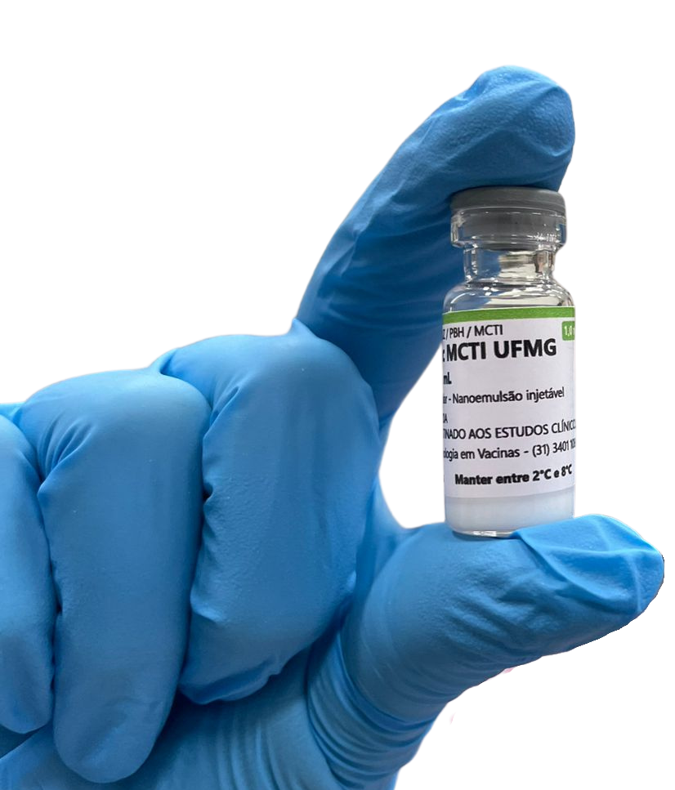







Arranjo de inovação para a produção da vacina contra COVID-19 SpiN-Tec MCTI UFMG, em território nacional
Dra. Ana Paula Fernandes
Prof. Titular

Slide 2
Inovação tecnológica em vacinas no Brasil
Vale da morte
1) Escalonamento e produção BPF
2) Testes de segurança pré-clinicos
3) Transferência de tecnologia para o setor público e privado

Slide 3

CONSEQUÊNCIAS DA DEPENDÊNCIA TECNOLÓGICA BRASILEIRA E DA POLÍTICA DE PRODUÇÃO DE VACINAS
Das 17 vacinas distribuídas ao PNI, só quatro são fabricadas totalmente no Brasil e não dependem da importação de IFA.
Nenhuma usa tecnologia nacional
Fábricas não tem como produzir vacinas mRNA, até o momento

Slide 4
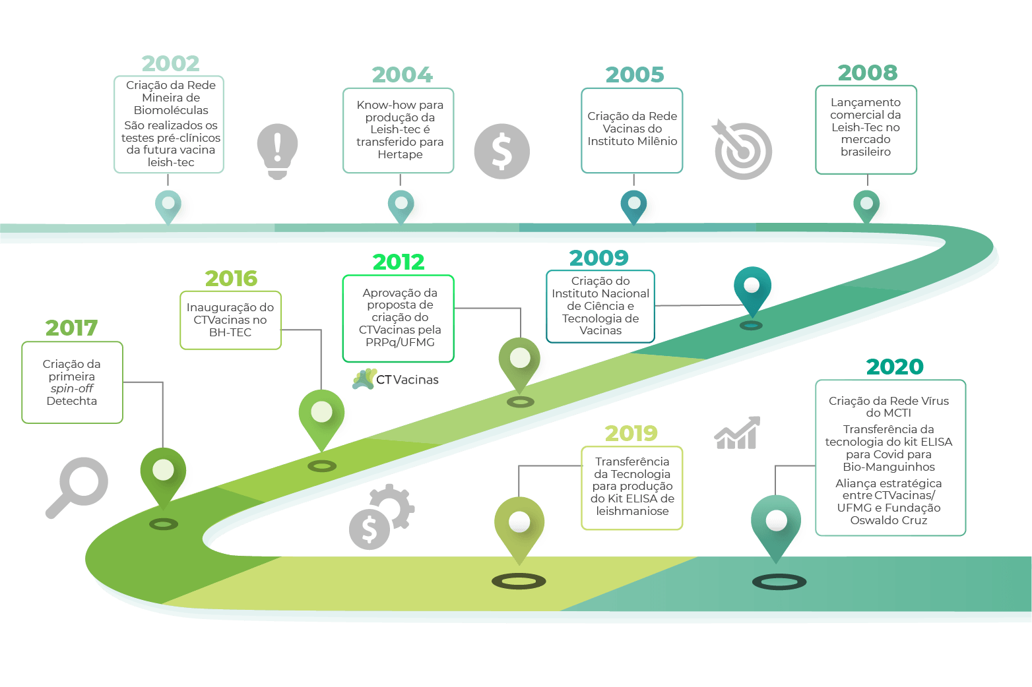

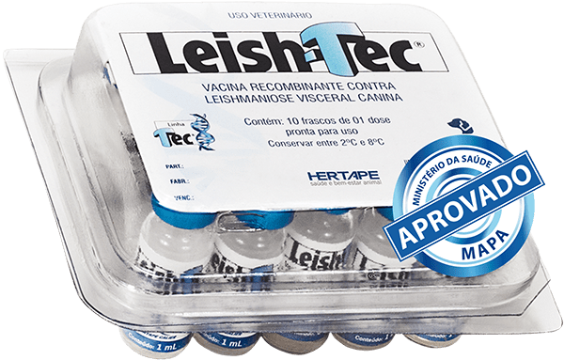

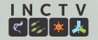
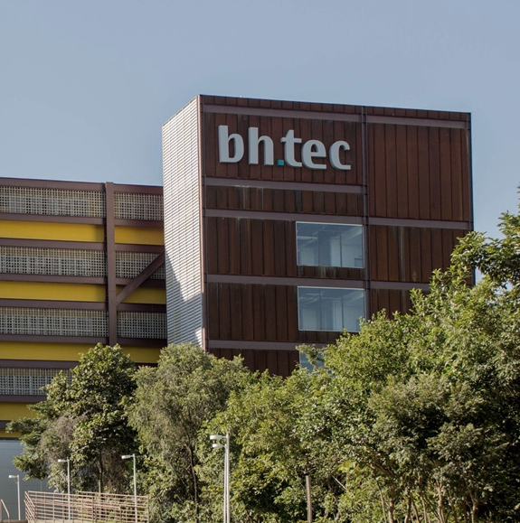
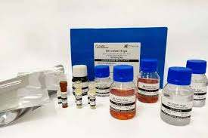

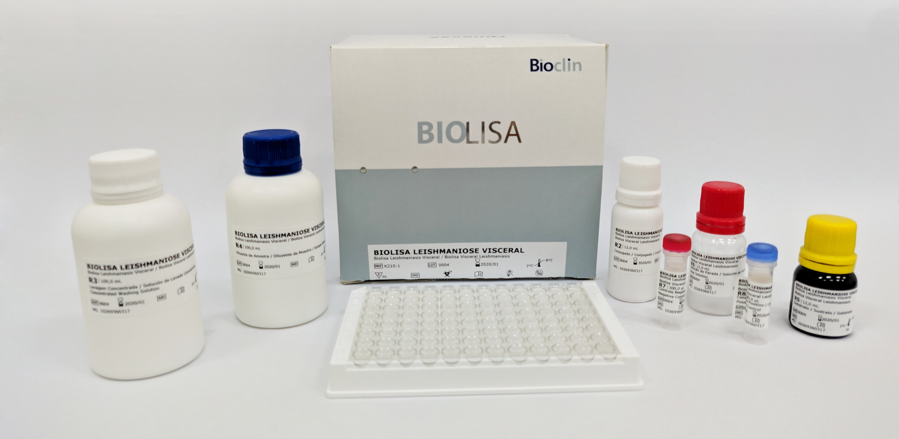

UFMG FIOCRUZ MINAS BH-TEC
TESTES CLÍNICOS
VACINA COVID-19
2022

Slide 5
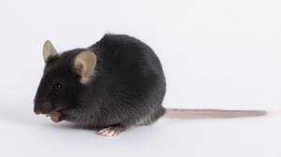
Fase pré-clínica: Camundongos imunizados são resistantes à todas as
variantes de SARS-CoV2, até o momento

Slide 6
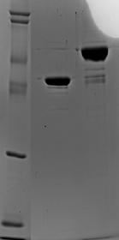
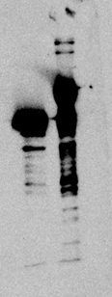
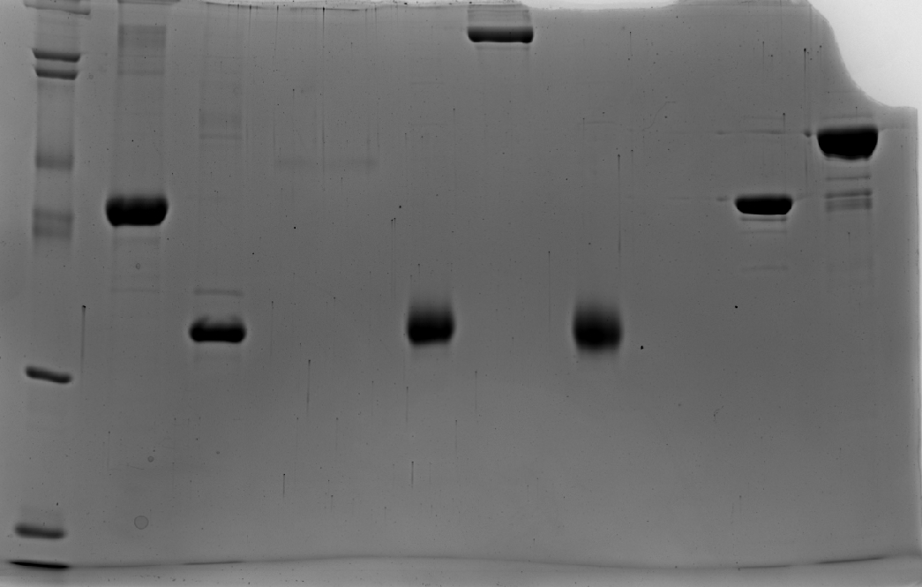
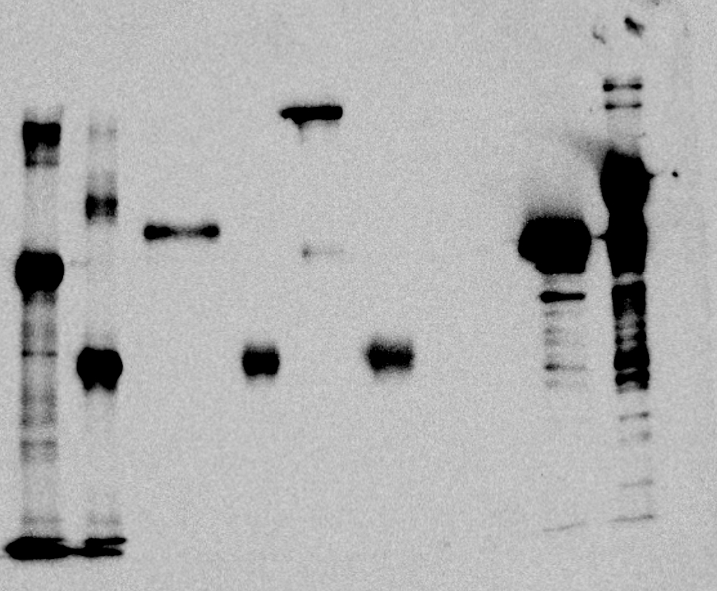
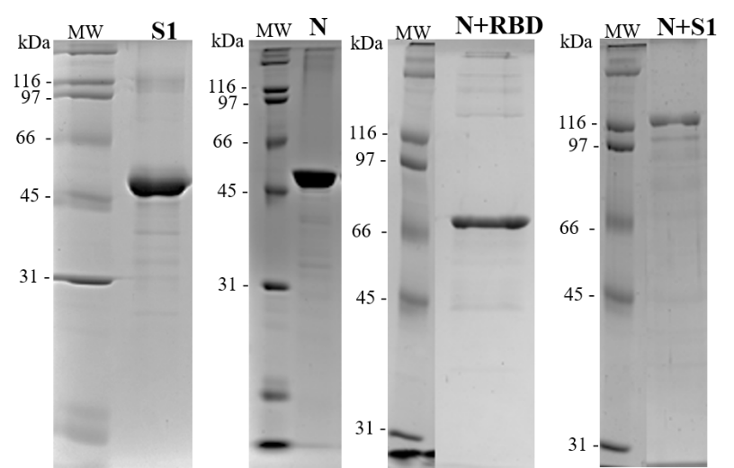

IFA PRODUZIDO EM BACTÉRIA
EM TERRITÓRIO NACIONAL
N
RBD
SpiN
116 kDa -
116 kDa -
116 kDa -
97 kDa -
97 kDa -
97 kDa -
66 kDa -
66 kDa -
66 kDa -
45 kDa -
45 kDa -
45 kDa -
31 kDa -
31 kDa -
31 kDa -

Slide 7
Linha do tempo
Desenvolvimento da SpiN-Tec MCTI UFMG

Slide 8



Ensaio Clínico Fase 1 - Parte A
Vacinação primária com CoronaVacⓇ + 1 dose de reforço com ASTRAZENECA (9-15 meses) sem infecção prévia
TRPS TRPS TRPS CIMS
Faixa etária 18 - 54 anos
Braço 1
20 μg/dose
3 + 9 participantes
12 participantes
Faixa etária 55 - 85 anos
Reunião do TRPS
Braço 2
60 μg/dose
3 + 9 participantes
12 participantes
Braço 1
100 μg/dose
3 + 9 participantes
12 participantes
Ensaio Clínico Fase 2 - Parte B
Vacinação primária completa (CoronaVac® ou Covishield®) + reforço (Covishield® ou Comirnaty®)
180 participantes
SpiN-Tec MCTI UFMG
180 participantes
Pfizer Bivalente

Slide 9
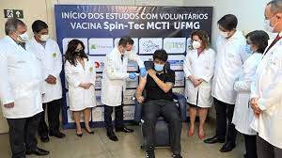
INÍCIO DO ESTUDO CLÍNICO FASE I
SPIN-TEC MCTI UFMG

Slide 10

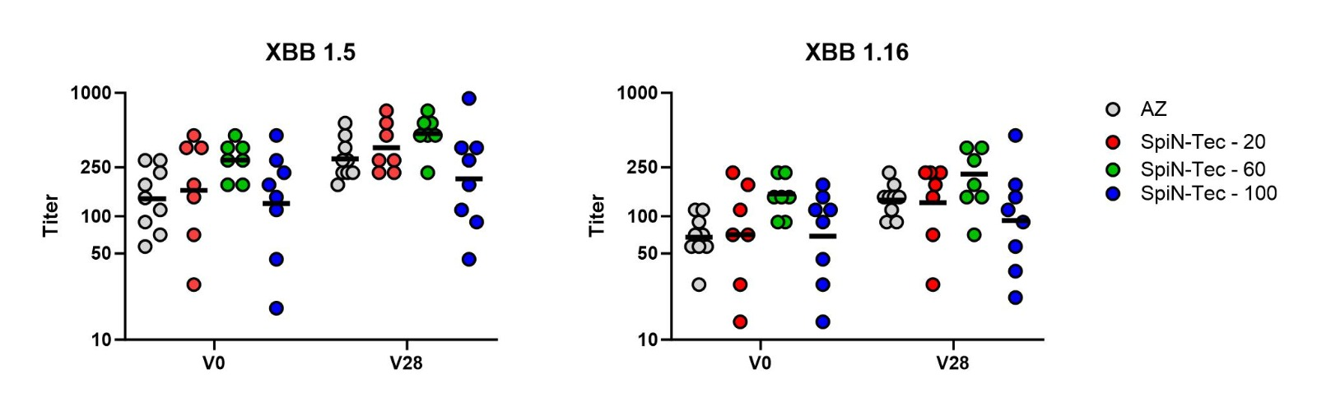
Anticorpos Neutralizantes: Subvariantes Ômicron

Slide 11
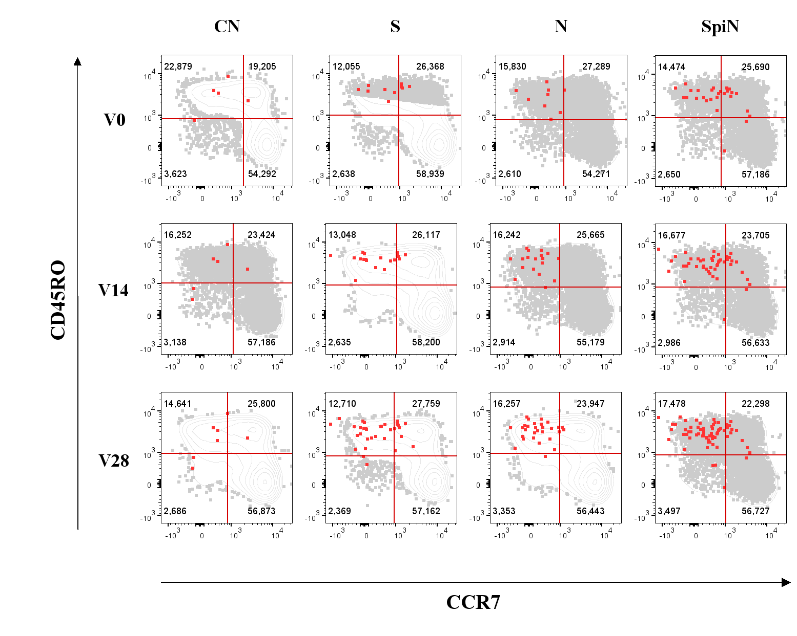
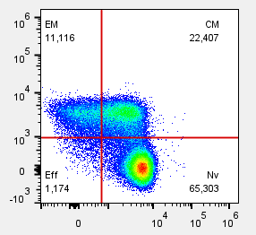
SpiN-Tec induz IFNg no compartimento de células Tem
Resultados preliminares

Slide 12
Ensaio Clínico - Fase 3
Edital FINEP Ensaios Clínicos
Orçamento
Áreas produtivas 4.9%
Itens solicitados: R$ 121.257.600,00
Diárias;
Passagens e despesas com locomoção; Material de consumo nacional; Despesas acessórias de importação;
Insumos para fabricação e controle de qualidade da vacina
Controle de qualidade 18.1%
Produção 4.7%
Ensaios não clínicos
0.9%
Itens de contrapartida: R$ 16.218.000,00:
Diárias;
Passagens e despesas com locomoção; Obras e instalações; e
Aquisição de equipamentos
Execução Fase 3
68%

Slide 13
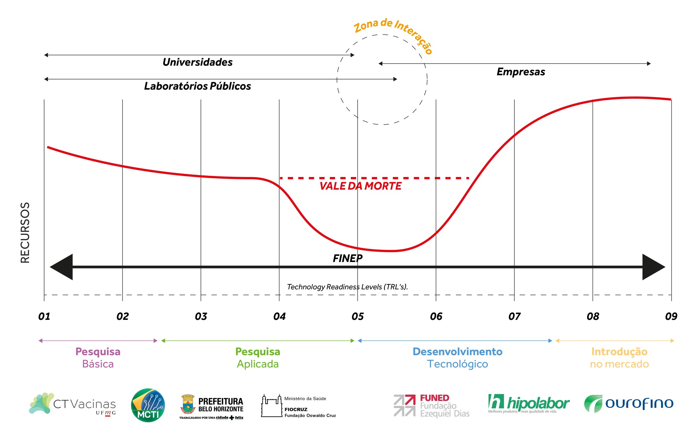

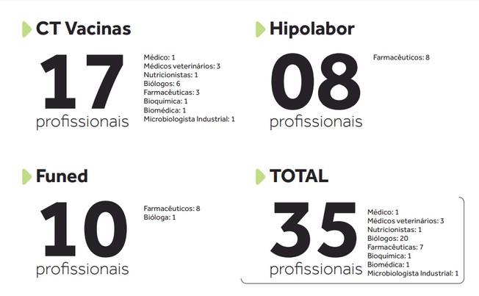
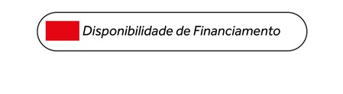
Arranjo Institucional
Bioquímica 2.9%
Médico 5.7%
Médicos Veterinárioss 8.6%
Nutricionista 2.9%
Biólogos 20%
Farmacêuticas 57.1%

Slide 14
Outras vacinas em desenvolvimento pelo CTVACINAS, próximas de entrar em fase clínica:
Malária – USP – Cristália
Leishmaniose visceral humana – FIOCRUZ
Doença de Chagas – Fundação Romeu Cançado
Monkeypox – Biomanguinhos

Slide 15
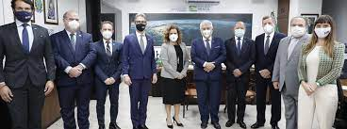
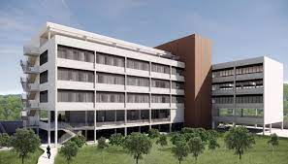



Centro Nacional de Vacinas - CNVacinas

Slide 16
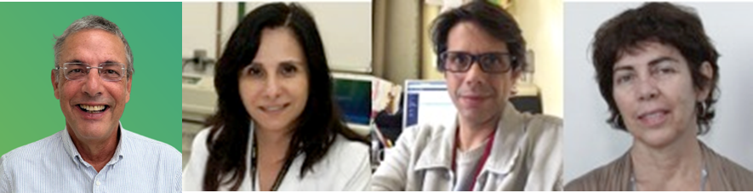


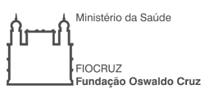






Ricardo Gazzinelli
Flavio da Fonseca
Ana Carolina Terzian
Carlos Brasil
Cristiane Gomes
Cristopher Gomes
Elizabeth Silva
Enzo Mendes Leão
Helena Perez Coelho
Hugo Itaru Sato
Igor Pereira Godinho
Isabela Vieira da Costa
Jorge Pinto
Júlia de Souza Reis
Lisiane Gomes
Lucinda Oliveira
Patrícia Pacheco
Renata Ferreira
Zislei Bicalho
Helton Santiago
Santuza Teixeira
Ana Clara Guimarães
Anderson Santos
Bianca de Oliveira
Bruno Valiate
Caroline Junqueira
Gregório Almeida
Isabela Gomes
Júlia Castro
Júlia Sampaio
Karine Lourenço
Lidia Faustino
Lívia I. Oliveira
Ludmila Bezerra
Natália Satchiko
Patrick Azevedo
Pedro Alves
Cristiano Lima
Alex Fiorini
Ana Luiza Maia
Bruna Assis
Bruno Cassaro
Fabiana Fioravante
Flávia Bagno
Gabriela Burle
Gisele Gonçalves
Graziela Rivelli
Lara Godoi
Ludmila Ferreira
Luis Adam
Marta Figueiredo
Natalia Salazar
Sarah Sergio
Thyciane Lopes
Bruna Rattis
João Santana
Luciana Benevides
Marcílio Fumagalli
Osvaldo Campos
Simone G. Ramos
David Diemert
Jeffrey Bethony
Rachel Li
André Daher
Júlio Castro
Lívia Carneiro
Renata Diniz
Talita Aona
Jorge Kalil
Edson Durigon

Slide 17











Parque Tecnológico de Belo Horizonte
Rua Professor José Vieira de Mendonça, 770, sala 206, Engenho Nogueira
CEP 31.310-260 Belo Horizonte – MG
+55 31 3401.1113
contato@ctvacinas.ufmg.br www.ctvacinas.ufmg.br

